Slide 1
لدينا ثلاثة مصطلحات لنتعرف عليها بتوسع
شريان
وريد
شعيرة دموية

Slide 2
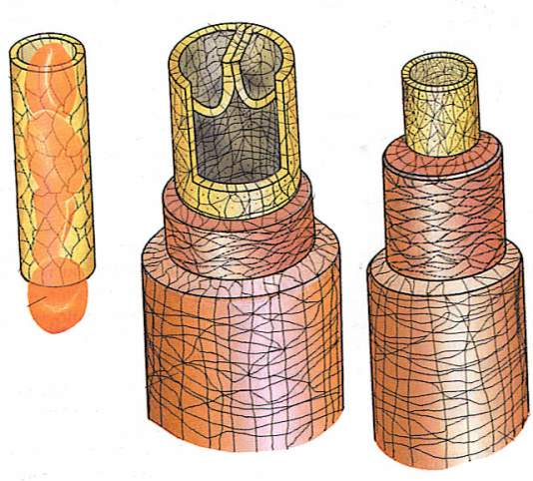
كرية دم
حمراء
شعيرة دموية
وريد
شريان

Slide 3
هنالك ثلاثة انواع من الاوعية الدموية :-
1. شريان:هو كل وعاء دموي ينقل الدم من القلب الى اعضاء الجسم.
الشريان اسمك من الوريد وذلك لان ضغط الدم فيه عال
2. وريد: هو كل وعاء دموي ينقل الدم من اعضاء الجسم الى القلب.
الاوردة تحتوي على صمامات وذلك لكي تمنع رجوع الدم الى الخلف
3.الشعيرات الدموية: موجودة في نهاية الشرايين وعن طريقها يتم تبادل المواد مع السائل البين خلوي.

Slide 4
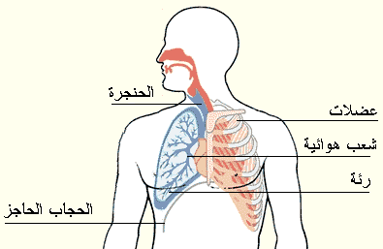
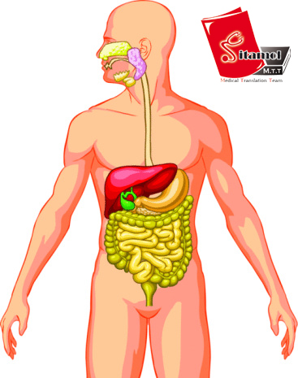
نقل المواد في الجسم
تعلمنا سابقا عن: جهاز الهضم و جهاز التنفس..
وذكرنا أن الغذاء في جهاز الهضم يُمتص من الامعاء الدقيقة إلى الدم ومن ثم لجميع انحاء الجسم.
وهكذا الأوكسجين في جهاز التنفس ينتقل عبر الدم.
كيف يتم نقل هذه المواد؟؟؟!!

